Slide 1
수강신청 도우미
B289060 오혁천
B289007 권민규
B189051 윤두상

Slide 2
목 차
동기
요구분석사항
E/R diagram
ERWin

Slide 3
동기
한 학기의 시간표를 짜는 것은 매우 중요하며 한 학기에 미치는 영향이 크다.
작게는 늦잠, 점심시간의 유무를 결정하고, 크게는 한 학기의 성적에 영향을 끼칠 수도 있다. 때문에 신중하게 시간표를 짜고 싶지만, 다 넣고 보니 어쩐지 한 시간씩 겹치는 전공수업, 전공 사이사이에 넣어 둔 교양은 점심시간 없는 6시간 연강을 만들고, 남은 3학점은 핵심교양 을 넣고 싶지만 어느 강의와도 겹쳐 다음 학기에...
듣고 싶은 과목, 필수 과목, 졸업여건을 따져 들어야 하는 과목 등 많은 과목을 자신이 원하는 시간대에 맞추어 짜기가 힘들다.
이런 학생들을 위해 여러 조건을 만족하는 최적의 시간표를 찾아 만족스러운 학교생활과 좋은 성적을 제공하고 싶다.

Slide 4
요구분석사항
사용자는 등록된 ID와 Password를 입력해 서비스를 이용한다.
사용자는 등록된 정보를 통하여 들을 수 있는 강의를 볼 수 있다.
사용자는 사용자의 졸업여건 이수 현황에 따른 추천 강의를 볼 수 있다.
사용자는 각 요일에 원하는 공강시간을 선택할 수 있다.
사용자는 강의 목록 중 반드시 들어야 하는 강의를 선택할 수 있다.
사용자는 강의 목록 중 절대 듣고 싶지 않은 과목을 선택할 수 있다.
사용자가 설정한 조건을 모두 만족하는 강의가 같은 시간대에 여러 개일 경우
그 목록을 평점 순으로 볼 수 있다.
사용자는 이번 학기에 듣고 싶은 학점의 합을 설정할 수 있다.

Slide 5
이름
학번
교수번호
이름
사용자
교수
M
학번
M
수강한다
M
소속된다
소속된다
강의한다
과목코드
과목명
1
N
분류
1
주관한다
학과이름
N
과목
학과
1
시간
학점
평점
졸업요건
장소
학과장
과목분류
학점

Slide 6
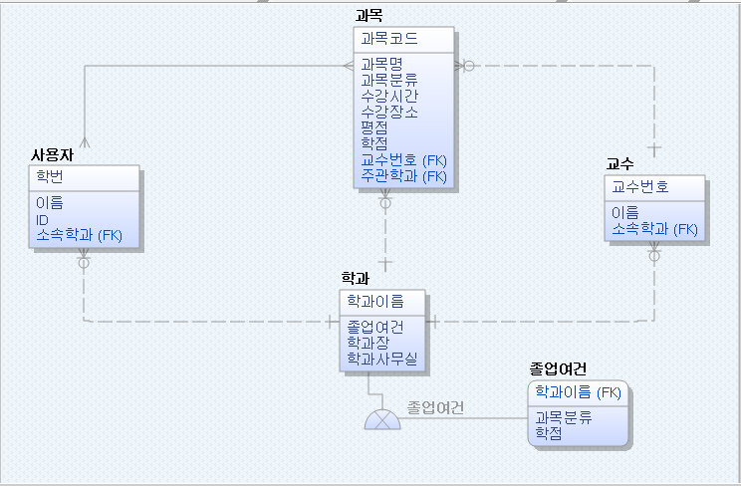
ER Win

Slide 7
Q&A

Slide 8
Thank You

